Slide 1
מחלקת אכיפה מנהלית רשות ניירות ערך
ד"ר אילנה מודעי
נובמבר 2017

Slide 2
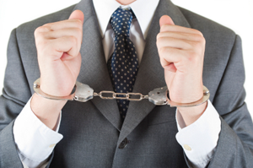
"ארגז הכלים" אחרי חוק אכיפה מנהלית
הליך פלילי
הליך מנהלי מורחב
עיצום כספי פשוט
הסדר אכיפה
Notes:
לפני חקיקת חוק האכיפה המנהלית שנכנס לתוקף בפברואר 2011, היתה בידי רשות ניירות ערך סמכות לחקור תיקים פליליים כאשר הגשת כתבי האישום נעשית על ידי פרקליטות מיסוי וכלכלה וכן להטיל עיצומים כספיים פשוטים על הפרות טכניות על ידי ועדה פנימית. החוק הוסיף לארגז הכלים של הרשות שני כלים נוספים, האחד הליך מנהלי מורחב, שעליו מיד נרחיב, והשני האפשרות של יו"ר הרשות לכרות בהליכים מנהליים הסדרי אכיפה עם חשודים בהפרות.

Slide 3
הליך מנהלי מורחב
נחיצות הליך האכיפה המנהלי -
האכיפה המנהלית היא נתיב ביניים בין טיפול מחמיר לבין גניזת התיק
יצירת נתיב הביניים מאפשרת גמישות באכיפה
(א) מידתיות – בניתוב מקרים קלים ובינוניים בחומרתם למנהלי
(ב) הרחבת ההרתעה - למקרים קלים שקודם
לכן נגנזו
האכיפה המנהלית ככלי חלופי להליך הפלילי
הארוך והמסורבל
Notes:
האכיפה המנהלית הינה גישה מודרנית ומורכבת יותר לאכיפה ולהרתעה. אכיפה כגון זו הינה אכיפה יעילה יותר, מצד אחד, ותוצאותיה, מצד שני, פחות חמורות כלפי היחיד. משום כך, אכיפה מסוג זה קימת במקביל או באופן בלעדי בתחום ניירות הערך במדינות רבות, ואזכיר לדוגמא את ארה"ב, אנגליה וצרפת.
ההליך יוצר נתיב ביניים בין טיפול מחמיר במישור הפלילי על כל המשמעויות הנלוות אליו כגון: סיכון למאסר בפועל וסטיגמה שלילית מוסרית, אל מול גניזת התיק והותרתו למעשה ללא טיפול אכיפתי.
יצירת נתיב הביניים מאפשרת - גמישות באכיפה בשני מובנים;
מידתיות בניתוב מקרים בינוניים וקלים בחומרתם למישור המנהלי, לפי פרמטרים מובנים המצוינים בחוק. במצב הקודם נותבו למישור הפלילי גם מקרים קלים שלא התאימו מבחינת עוצמת השליליות הגלומה בהם למישור הפלילי, זאת כיון שלא היתה אופציה אחרת לאכוף;
כמו כן הרחבת ההרתעה. ההליך המנהלי הינו הליך מקל יותר, לא רק בתוצאותיו אלא גם בדרך ניהולו וברמת ההוכחה הנדרשת, לפיכך ניתן במסגרתו לטפל במקרים שקודם לכן נזנחו ולא טופלו בשל שיקולי עלות תועלת בהפעלת המנגנון הכבד והמסורבל של ההליך הפלילי. למשל מניפולציה של סוחרי יום שאינם נושאי משרה בחברות ציבוריות בכמות של מאות עסקאות ללא הפקת רווחים כמעט, לא היתה מטופלת כיום אילולא ההליך המנהלי מאחר שישנם תיקים פליליים חמורים הרבה יותר של בצוע מניפולציות על ידי נושאי משרה בגופים מוסדיים בהיקפים של אלפי עסקאות שנמשכו שנים והניבו רווחים גדולים. אבל המשקיעים הקטנים הללו שהינם מפרים סדרתיים בדרך כלל מעוותים את השוק בפעולתם ויש לטפל גם בהם.
כנגזר מן האופי המקל של ההליך המנהלי בתחום ניירות הערך, מקובל, גם באומות העולם, כי דרך הדיון במסגרתו אינה זהה לדרך הדיון בהליך הפלילי והיא פחות פורמלית, מהירה ויעילה יותר. היעילות והמהירות אין משמעותן פגיעה בהגינות ההליך, או שלילת זכות טעון מן החשוד בהפרה, בשלבים השונים של ההליך. ההליך הינו הליך הוגן וזכות הטעון של המפר באה לידי ביטוי בכתב ובעל פה. בנוסף לכך, היעילות והמהירות מאוזנות לנוכח העובדה שהסנקציות האפשריות במסגרת הליך זה הינן מדודות ואינן כוללות, כאמור, מאסר מסוג כלשהו או סטיגמה של עבריין פלילי למפר.

Slide 4
מאפייני הליך האכיפה המנהלי
ההפרות המנהליות -
הפרות מקבילות לעבירות הפליליות (פרט לשתי הפרות מיוחדות – הטעיית הרשות ואחריות פיקוחית) – ר' פרק 4 לחוק ניירות ערך והתוספת השביעית לחוק
יסוד נפשי של רשלנות לעומת מחשבה פלילית בעבירות הפליליות
הגוף המחליט -
הטלת הסנקציות על ידי וועדת אכיפה שרוב חבריה ממונים על ידי שר המשפטים. שני יושבי ראש וועדה ממונים על ידי יו"ר הרשות.
הוועדה מקבלת החלטותיה ברוב קולות

Slide 5
מאפייני הליך האכיפה המנהלי
בירור מנהלי מרוכך ביחס לחקירה פלילית
לא ניתן להסיט תיק מנהלי למסלול הפלילי
הליך המבוסס בעיקרו על הגשת מסמכים/תצהירים; שמיעת עדים בעל פה רק במקרים נדירים ("נסיבות מיוחדות").
אי כבילות לדיני הראיות – עדויות שמועה, עדויות בכתב חלף עדויות בע"פ
נטל ההוכחה הינו הטית מאזן ההסתברויות (הש' רונן בהחלטת הביניים בעניין אפריקה).
Notes:
הבירור המנהלי הוא מעין חקירה פלילית לייט. לא ניתן לעכב, לא ניתן לעצור אדם, לא ניתן לחפש בביתו הפרטי וגם החיפוש בבית העסק הינו רק בנסיבות מסוימות המפורטות בחוק. לדבר זה יש משמעות רבה גם מבחינת היקפי חומר הראיות, שכן חומר הראיות בהליך זה מתקבל על ידי הפנית דרישות בכתב לחברות וליחידים ולכן הדרישות הן ממוקדות ותחומות בזמן וגם בנושאים ולכן היקף החומר אינו עולה בדרך כלל על שלושה עד חמישה ארגזים להבדיל מתיקי ני"ע הפליליים בהם אנו רואים תיקים 50 ואפילו מאה ארגזים לתיק.
הזימון לבירור אינו בהפתעה כמו לחקירה אלא בהודעה מראש וכאשר מדובר בזימון עד שאינו חשוד אז גם החוק מטיל חובה להתחשב בלוח הזמנים שלו לקביעת הבירור.
מעת שזומן מפר לבירור בפרשה מסוימת לא ניתן להסיט את התיק לכוון הפלילי. זאת מתוך התחשבות במפרים ומתוך התפיסה כי ההליך הפלילי הינו הליך חמור מזה המנהלי. גם אם יתברר כי התיק חמור משחשבו בעת פתיחת הבירור עדיין התיק ינוהל במסגרת המנהלית. לגבי הכיוון ההפוך מפלילי למנהלי - ניתן בסוף חקירה פלילית או אף לפני הגשת כתב אישום להמיר את התיק בחזרה למנהלי על פי החלטת יו"ר הרשות בהסכמת פרקליט מחוז ת"א מיסוי וכלכלה לסגור את התיק במישור הפלילי.
לאי תחולת דיני הראיות בשלוב עם דרך דיון המתבססת בעיקרה על מסמכים כתובים ולא על עדויות בעל פה, ישנה משמעות רבה. כך למשל, הכלל האוסר עדות שמועה לא יחול במישור האכיפה המינהלית בפני ועדת האכיפה המינהלית, גם עקב דברי החוק המפורשים וגם כיוון שעל פי הפסיקה במשפט המנהלי כלל זה אינו מעקרונות הצדק הטבעי החלים בכל הליך. לאור זאת, ניתן להתבסס במסגרת ההליך המנהלי על עדויות בכתב חלף הבאת העדים לעדות. למשל, הודעות בכתב שנגבו על ידי מח' החקירות ברשות, וגם על כאלה שנערכו במתכונת של הקלטה או תרשומת זכ"ד שנערכו על ידי עובדי רשות, המתעדים את דברי העד בעת אמירתם (הקלטה) או סמוך לאמירתם (בזכ"ד).
כן ניתן להעיד עדים על דברים ששמעו מאדם אחר ללא הבאת אותו אדם אחר לעדות, כפי שמחייב הכלל האוסר עדויות שמועה.
הרעיון הוא כי מאחר ולא יחולו כללים מגבילים לענין הקבילות יעבור מוקד הדיון לשאלת משקלם של המסמכים שהוצגו במסגרת התיק.
החוק אינו נותן מענה לשאלה מהו נטל הראיה שעל הרשות לעמוד בו בהוכחת התיקים בפני הוועדה. הוועדה בהחלטותיה הראשונות הייתה חלוקה בדעתה ולא נזקקה להכרעה מכיוון שבתיקים שהובאו בפניה היו די ראיות מעבר לנדרש לטעמה. לפני שנה הוכרעה סוגיה זו במסגרת עתירה מנהלית שהוגשה על אחד התיקים הגדולים שנוהלו בפני הוועדה. ביהמ"ש קבע כי ראשית נטל הראיה הוא נטל הראיה המנהלי ובוודאי לא הפלילי, לאור השוני בהליכים. ביהמ"ש קיבל את עמדת הרשות שנטל הראיה הוא כמו במשפט האזרחי – על פי מאזן ההסתברויות – כך שיותר סביר כי בוצעה הפרה מאשר לא בוצעה.

Slide 6
מאפייני הליך האכיפה המנהלי
זכות טיעון למפר בכתב ובעל פה
יו"ר המותב מנהל את הדיון; הוועדה קבעה סדרי דין לעבודתה
פומביות החלטות המותב
תקיפת החלטת המותב – עתירה מנהלית ייחודית, למחלקה הכלכלית בבית המשפט המחוזי בתל אביב
החלטת הביניים בעניין אפריקה - העתירה ככל העתירות,
אי התערבות בממצאים עובדתיים, התערבות בשאלות
משפטיות תוך הנחת חזקת תקינות פעולת הוועדה
Notes:
ההליך כולל מתן זכות טעון למפר, הן בשלב הבירור המנהלי (סוג של חקירה לייט) והן בשלב הדיון בפני הוועדה – כאשר הוא יכול לטעון בפני הוועדה הן בכתב והן בעל פה.
הדיון בפני הוועדה הינו פחות פורמלי מביהמ"ש, יו"ר המותב מנהל הדיון למיטב שיקול דעתו. הוועדה קבעה סדרי דין לעבודתה על פי החוק, המשלימים את ההסדר החוקי שקבוע בחוק לניהול ההליך.
החלטות המותב הן פומביות ומתפרסמות באתר רשות ניירות ערך. חברות ציבוריות מחויבות גם לדווח בדוח מיידי לציבור על ההחלטה בתיק.
על החלטת הוועדה יש עיכוב פרסום ועיכוב בצוע למשך 60 יום, כדי לאפשר הגשת עתירה מבלי לבצע את ההחלטה עדיין. המפר אף יכול להגיש עתירה לבית המשפט המחוזי כלכלי לגבי ההחלטה, ונקבע כי הערכאה הגבוהה יכולה גם להתערב ולשנותה ולא רק לקבוע האם היא סבירה או חורגת מסמכות. בפני ביהמ"ש המחוזי עלתה השאלה מה מהות העתירה. נקבע כי מדובר בעתירה מנהלית ולכן ההתערבות היא מצומצמת, לא דנים בתיק מחדש. לוועדה עומדת חזקת התקינות בעבודתה. ביהמ"ש עשה הבחנה בין התערבות בממצאים משפטיים להתערבות בממצאים עובדתיים שקבעה הוועדה.

Slide 7
מאפייני הליך האכיפה המנהלי
הסנקציות
עיצום כספי לחברה – עד 5 מיליון ₪ להפרה; ליחיד – עד 1 מיליון ₪
אמצעי למניעת הישנות ההפרה (מינוי מפקח; תכנית אכיפה פנימית)
מניעת כהונת נושא משרה
בטול או התלית רישיון או אישור למנהל קרן
פיצוי לנפגעי הפרה
כל האמצעים ניתן להטילם על תנאי

Slide 8
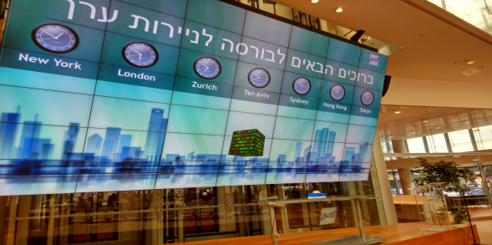
תפקידי מחלקת אכיפה מנהלית
הכנת כתבי טענות וניהול ההליך המנהלי בפני הוועדה המנהלית.
ניהול מו"מ להסדרי אכיפה ועיצובם.
ריכוז הליך העיצום הכספי הפשוט.
סיוע ליושב ראש בנושאים שונים הקשורים לאכיפה.
Notes:
מחלקת ניירות ערך בפרקליטות אחראית על ניהול ההליכים הפליליים. מחלקת אכיפה מנהלית למעשה אחראית כיום על שלושת הכלים האחרים, המנהליים. עם כניסת חוק אכיפה מנהלית לתוקף הוקמה מחלקת אכיפה מנהלית. לפני שנתיים הועברה למחלקה גם האחריות על העיצומים הכספיים הפשוטים, שהייתה עד אותה עת באחריות המחלקות המפקחות.

Slide 9
שיקולים לניתוב תיקים
בסעיף 52מד לחוק ניירות ערך נקבעו אמות המידה לניתוב תיק – חקירה פלילית או בירור מנהלי:
חומרת המעשה ונסיבותיו;
הערכת טיבן ועוצמתן של הראיות הקשורות באותו מעשה;
מדיניות האכיפה של הרשות.
הרשות פרסמה אמות מידה מפורטות לשיקולים אלה
Notes:
חומרת המעשה או המחדל ונסיבותיהם;
תחת שיקול גג זה אנו שוקלים שיקולי משנה רבים כגון:
ראשית האם ההפרה חמורה, בעבירות מניפולציה ומידע פנים - רווח והפסד, מחזור והיקף פעילות, מידת שינוי שער ניירות הערך בעקבות הפעולה המניפולטיבית;
בעבירות דיווח- חומרת ההטעיה מבחינת מידת חשיבות הנושא מובהקות ההטעיה; נבחן גם האם יש שילוב של הפרות דין מחוק ני"ע עם חוק העונשין גם יחד וכו' שאז התיק מסווג כחמור יותר.
במסגרת שיקול זה אנו בוחנים גם האם יש בתיק אלמנטים מחמירים כמו תרמית, תחכום, שיטתיות.
כאשר אני מיישמת עובדות תיק מסוים אני לא נותנת את אותו משקל לשיקול של חומרת ההפרה לעומת השיקולים של תרמית תחכום ושיטתיות. בעיני שיקול חומרת ההפרה הוא דומיננטי יותר.
במסגרת הערכת חומרת המעשה אנו בוחנים גם את אפיוני המפר שבפנינו מה הוא מעמדו תפקידו בתאגיד, מה הוא מעמדו בשוק ההון, או האם הוא שחקן חוזר.
הערכת טיבן ועוצמתן של הראיות הקשורות באותו מעשה או מחדל;
בעניין זה הכוונה היא לבחינה מהן הראיות הקיימות בשלב הנוכחי שהוא מקדמי ומהו פוטנציאל השגת הראיות. האם הראיות תומכות בהתקיימות הפרה/עבירה כבר בשלב הנוכחי. את זה ניתן לראות מן התיעוד של הפעולה האסורה שלעיתים קיים אפילו בשלב המקדמי הזה, כמו למשל תיעוד של פעולות במסחר, מזכרים, מסמכים ובמקרים מסוימים גם נתוני טלפוניה וכד').
אם ישנן אינדיקציות לכוונה להטעות או כוונה להשפיע על השער שאז הנטיה תהיה לכוון הפלילי, או הפוך האם מתוך האינדקציות שמובאות בפורום אכיפה מצטייר כי התיק הינו תיק של רשלנות בלבד, שאז הנטייה תהיה לכוון המנהלי.
נשקול בהקשר הזה, האם החקירה הפלילית תהיה מורכבת בשל הצורך להוכיח למשל יסוד של כוונה לעומת הבירור המנהלי שהוא מטבע הדברים שיטחי יותר וההליך דורש דרישות הוכחתיות נמוכות יותר. וזהות לרמת ההוכחה במשפט האזרחי.
עוד דבר שצריך לתת אליו את הוא האם ישנן בעיות מיוחדות בהשגת ראיות בתיק המסוים, האם נדרשים בו חיקורי דין שאז ניטה לכוון הפלילי כי כרגע אין חיקורי דין במישור המנהלי.
מדיניות האכיפה של רשות ניירות ערך.
תחת שיקול גג זה נכנסים שיקולי הרשות כרגולטור, סדרי העדיפויות שלה, וביניהם הרצון לטפל בתחום מסוים בין כיון שזה תחום שלא נבדק בשנים האחרונות או כיון שזה תחום בו יש ריבוי של הפרות בבחינת "מכת שוק", שצריך להתמודד אתן על אתר.
נבחנת גם השאלה באיזה הליך תושג בעת הזו אכיפה אפקטיבית יותר, האם המקרה מתאים לסנקציות חמורות יותר כגון מאסר או לסנקציות שקיימות רק במישור המנהלי כמו שלילת רישיון או התלית רישיון או פעולות לתיקון ההפרה ומניעת הישנותה כגון עריכת תכנית אכיפה פנימית. האם המקרה דורש אכיפה מהירה שאז הזירה הנכונה להתמודדות היא המישור המנהלי.
נשקלים שיקולי אכיפה שוויונית- כיצד טופלו מקרים דומים בעבר, ואכן כבר הצטברו מספר מקרים של טיפול במישור המנהלי בהפרות מניפולציה על ידי סוחרי יום וכן מספר מקרים של טיפול במקרים נקודתיים של דווח מטעה שנותבו למנהלי, כך שניתן כבר להשוות למקרים קודמים. בשיקול הזה אנו גם שוקלים כיצד טופלו תיקים קודמים כאשר היה המישור הפלילי בלבד האם הושתו בתיקים כאלה עונשי מאסר חמורים או שהם נתפסו כתיקים שבהם מושת עונש קל. זה נותן לנו נקודת התיחסות האם התיק מתאים למישור המנהלי או לא.
שיקולים כמו משך זמן שחלף מבצוע העבירה, אם מדובר למשל בעבירה/הפרה שהיא קרובה לתום תקופת ההתישנות אזי על פי הפסיקה תהיה לכך השלכה על העונשים שעשויים לקבל בגינה בהליך הפלילי ויתכן כי במקרה כזה יעדיפו לנתב למנהלי; כן נסיבות מקלות מיוחדות של המפר כגון שיתוף פעולה עם הרשות לאחר גילוי העבירה/הפרה, כגון עריכת תכנית אכיפה פנימית שהביאה לגילוי מרצון מצד התאגיד על בצוע ההפרה/עבירה, נסיבות כאלה ככל שהן ידועות בשלב המוקדם של פורום אכיפה עשויות לגרור הקלה במסלול האכיפה כנגד המפרים. ניתן לראות דוגמא לכך בתיק חברת החשמל, בו ניתן משקל רב לכך שהחברה גילתה באופן יזום לרשות את הפרת הדיווח שביצעה ונקטה בפעולות נרחבות לתיקון ההפרה ולמניעת הישנותה על ידי מינוי בודק חיצוני שערך עבודה מקיפה והמליץ על שינוי בנהלי העבודה ונהלי הדיווח של החברה.

Slide 10
אכיפה מנהלית במספרים
משנת 2012 ועד היום נפתחו הליכים מנהליים בפני הוועדה ב-
39 תיקים
14 נוהלו באופן מלא
22 הסתיימו בהסדר אכיפה
היתר מתנהלים
משך ניהול הליך מלא בוועדה בממוצע – 7.5 חודשים
משך ניהול הליך בהסדר אכיפה בממוצע – 2.5 חודשים

Slide 11
אכיפה מנהלית במספרים
התפלגות תיקים מנהליים שנפתחו עד היום:
הפרות דיווח | תרמית בניירות ערך (עסקאות עצמיות של סוחרי יום) | שימוש במידע פנים ברשלנות
15 | 11 | 5
הפרות של חוק הייעוץ / זירת מסחר / חוק הקרנות | מכירת מניות חסומות בבורסה | הצעה/מכירה של ניירות ערך ללא תשקיף
4 | 3 | 1
משנת 2012 ועד היום הוטלו עיצומים בסך כולל של
כ- 44.7 מיליון ₪

Slide 12
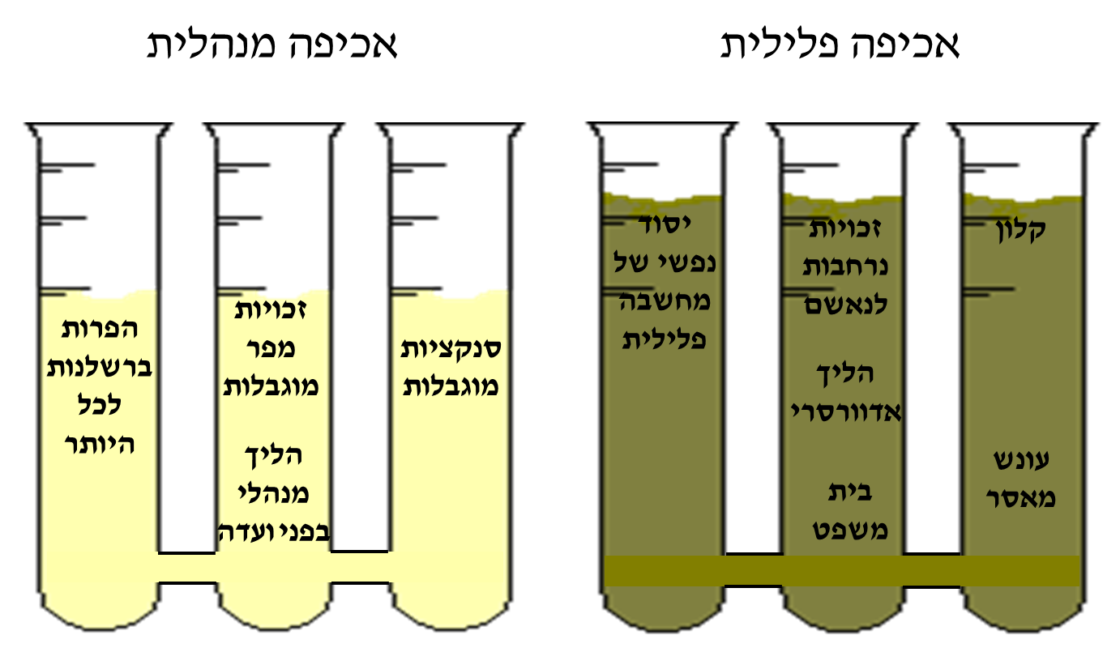
כלים שלובים

Slide 13
תודה!

